Slide 1
Сочинение – повествование по сюжетной картинке.
«Зимние забавы»
Обучающее сочинение 2 класс
УМК «Школа России»
Учитель начальных классов:
Киселева С.А.

Slide 2
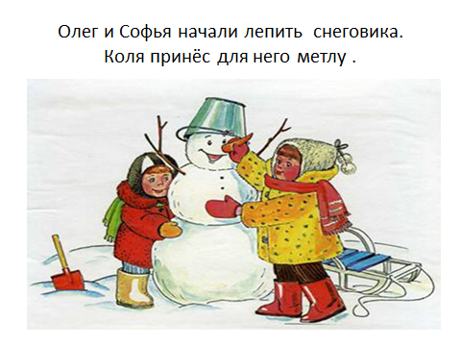
Цель:
формирование умения создавать текст по сюжетной картинке, учить правильному построению предложений.

Slide 3
Новый материал
Изучите новый учебный материал просмотри новый материал «"Зимние забавы", урок русского языка во 2-ом классе(Я2)», перейдя по ссылке:
https://www.youtube.com/watch?time_continue=17&v=ogjQk_7UXV0&feature=emb_logo

Slide 4
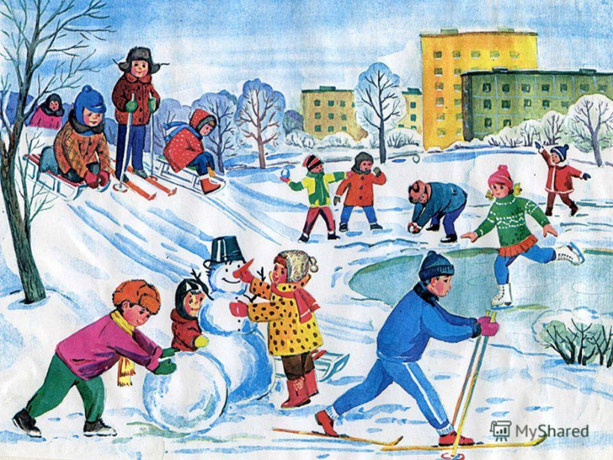
1. Вводная часть.
2. Основная часть.
3. Концовка.

Slide 5
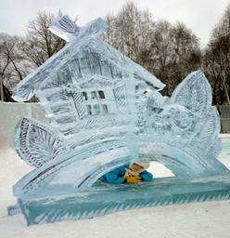
Задание №1.
Рассмотрите рисунки упр. 66 с. 37. Ответьте на вопросы упражнения.

Slide 6
Задание № 2 (Устно)
Рассмотрите рисунки упр. 66 с. 37.
-Составьте предложение к 1 картинке.
-Составьте предложение по 2 картинке.
-Составьте предложение по 3 картинке.
-Какое предложение подойдет для того, чтобы закончить рассказ? (3)
1. Весело ребятам зимой.
2. Весело ребятам зимой?
3. Весело ребятам зимой!
-Почему подойдет именно это предложение?

Slide 7
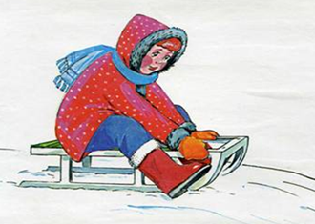
Задание № 3
Попробуйте составить план к рассказу по картинкам. Запишите его в рабочую тетрадь. С помощью плана напишите небольшое сочинение.

Slide 8
Например
План
1. Что произошло ночью?
2. Зимние забавы детей.
3. Ребятам было весело?

Slide 9
Зимние забавы.
Ночью выпал пушистый снег. Ребята выбежали во двор.
Олег и Софья начали лепить снеговика. У Тани хорошо получается кататься на коньках. Женя и Дима катаются на санках.
Всем ребятам весело.

Slide 10
Задание для контроля
Продолжи предложение
Я узнал, что…
Было интересно узнать о …
Теперь я смогу …

Slide 11
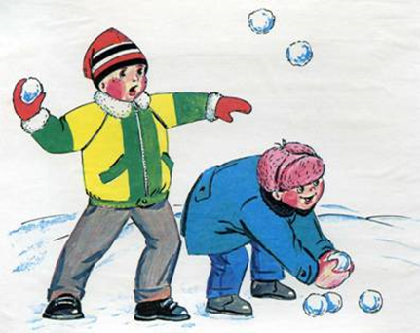
Спасибо за внимание!

